Slide 1

الحاسوب و البرمجيات الجاهزة
Computer skills
مهارات الحاسوب

Slide 2
الهدف: سنتعرف في هذا الفصل على شبكات الحاسوب والمعدات اللازمة لتراسل البيانات .
وكما سنتعرف على بروتوكولات شبكة الانترنت وخدماتها و
الفرق بين الانترنت و الاكسترنت و جدران النار.

Slide 3

تراسل البيانات وشبكات الحاسوب
مجتمع المعلومات
تراسل البيانات
انواع الشبكات تبعا للامتداد الجغرافي
اشكال الشبكات
قسم نظم المعلومات - كلية العلوم الإدارية و التخطيط - جامعة الملك فيصل

Slide 4
مجتمع المعلومات
كثير من نشاطات الإنسان في حياته اليومية تحدث عن طريق الحاسوب، جعلت المجتمع الآن يسمى مجتمع المعلومات. Information Society .
مآخذ مجتمع المعلومات تقليل الاحتكاك الاجتماعي ، تقليل فرص العمل لأن العمل بالحاسب يحتاج إلى مهارات خاصة غير متوفرة في جميع الأفراد .
السرعة الهائلة في تبادل المعلومات تسمى الآن بالطريق السريعة للمعلوماتية Information Superhighway (لكل عصر وسائله لنقل بضائعه).

Slide 5
تراسل البيانات
Data Communication
تراسل البيانات عبارة عن توزيع البيانات بين نقطتين أو أكثر.
عندما تكون هذه النقاط عبارة عن حواسيب أو طرفيات حواسيب، فإن النقل يتم عبر شبكة حواسيب Computer Network
البيانات المنقولة تمثل نصوصا أو أصواتا أو صورا متحركة التي يتم نقلها على شكل صفر او واحد بعد تحويل شكلها الأصلي عن طريق إحدى الشيفرات العالمية المعروفة مثل شيفرة آسكي ASCII

Slide 6
فوائد الشبكات
استخدام شبكة الحواسيب في العمل يدعى بالعمل الجماعي المحو سب Workgroup Computing الذي يؤدي إلى:
  المشاركة بالمعدات كاستخدام طابعة واحدة مشتركة.
  المشاركة بالبرمجيات كوجود نسخة واحدة من حزمة قواعد البيانات يستخدمها الجميع.
  المشاركة بالبيانات عند استخدام قاعدة بيانات واحدة تحتوي جميع المعلومات.
  اتصال المستخدمين مع بعضهم البعض.
  تقديم الخدمات للعملاء بسرعة وأقل تكلفة .

Slide 7
برمجيات الرسوم
من أمثلتها برنامج Computer-aided Design
يستخدمه المهندسون فى بناء الجسور أو لتصميم الشكل الخارجى لمنتج ما
يمكن رسم المنتج فى أبعاده الثلاثية وعمل دوران له لمشاهدته من مختلف الجوانب

Slide 8
التنافس الحاد بين شركات الاتصالات يؤدي إلى تخفيض كلفة الاتصال والزيادة في الخدمات المقدمة والتحسن في نوعيتها.
نلاحظ انتشار الهواتف النقالة مع إمكانية الوصول على الانترنت من خلالها بكلفة زهيدة إلى درجة أن بعض الشركات تقدم عروضا مجانية على خدمة الانترنت وانخفاض كلفة الهاتف عند استخدامه في الاتصال عبر الإنترنت.

Slide 9
أنواع الشبكات تبعا للامتداد الجغرافي
الشبكات المحلية Local Area Network – LAN تغطي منطقة محدودة مثل مكتب أو مبنى أو مجموعة مباني متقاربة وهي نوعان:
شبكة الخادم والعملاء
Client Server Architecture

Slide 10
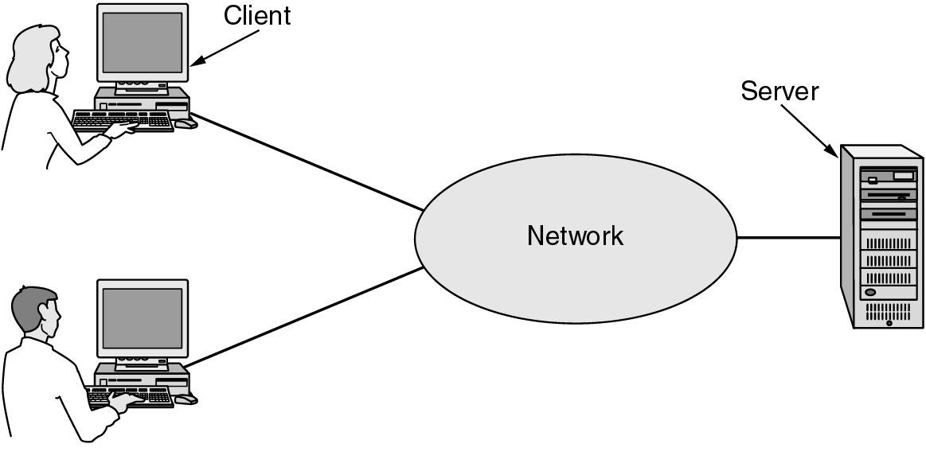
شبكة الخادم والعميل

Slide 11
وتتميز بوجود حاسوب مميز Server يقدم الشبكات إلى حواسب أخرى عملاء Client ترتبط معه.
قد يكون الحاسوب الخادم محطة عمل أو حاسوبا كبير أو حتى حاسوبا عملاقا ويقوم بخدمة الحواسيب العملاء مثل تخزين البيانات والبرمجيات التطبيقية.
ومن الخوادم: خادم الملف File Server يستخدم في تخزين البرامج وملفات البيانات المشتركة عل قرص صلب سعته عالية وسرعته كبيرة.
تسمى عملية تحميل الملفات من الخادم الى الحاسوب الطرفي Downloading والعكس الإيداع Uploading
11

Slide 12
خادم الطباعة Print Server يتحكم في الطابعة المشتركة بين محطات العمل في الشبكة.
خادم الاتصالات Communication Server يقوم بالسماح لمستخدمي الشبكة بالاتصال مع الحواسيب خارج نطاق الشبكة عبر فتحات متسلسلة ووحدات المودم العالية السرعة.
وتحجز الشبكة أحيانا حاسوبا لواحدة أو أكثر من هذه الواجبات، وفي هذه الحالة يسمى الخادم المتخصص Dedicated Server .يمكن للشبكات الصغيرة أن تمتلك خادما واحدا فقط بينما تمتلك الشبكات الكبيرة عدة خدم.

Slide 13
من بين الخوادم المتخصصة خادم الويب الذي يخزن عليه مواقع الويب الخاص بالمنشأة.
خادم البريد المسئول عن إرسال واستقبال وتخزين الرسائل الالكترونية وتخصيص عناوين بريدية للعاملين في المنشاة.
لا بد أن يكون الخادم حاسبا قويا ذو إمكانيات أكبر من الحواسيب الطرفية المتصلة به.

Slide 14
مزايا شبكات الخادم/ المُستفيد.
السيطرة المركزية على أمن الشّبكة ومصادرها مما يُسهّل إدارتها.
وجود معدات وأجهزة بإمكانيات مُميّزة تُودي إلى الكفاءة في الوصول إلى مصادر المعلومات.
وجود كلمة مُرور واحدة للدخول إلى الشّبكة.
إمكانية استخدام عدد كبير من الحواسيب في الشّبكة.
عيوب شبكات الخادم/ المُستفيد.
ارتفاع كلفة الإنشاء بسبب الحاجة إلى البرمجيات والمعدات الإضافية.
تتعطل الشّبكة إذا حدث عطل في الخادم.
الحاجة إلى برمجيات إضافية مُعقّدة.
الحاجة إلى وجود كادر مُتخصّص لإدارة الشّبكة.

Slide 15
شبكة نظير لنظير
Peer-To-Peer Network
كل الأجهزة متساوية ومتكافئة.
بإمكان أي جهاز في الشبكة أن يكون خادما أو عميلا في نفس الوقت، أي لا يوجد جهاز مميز عن الأجهزة الأخرى في الشبكة.
هذه أقل كلفة من شبكة الخادم والعملاء، وتستخدم في المنشآت ذات الأعمال البسيطة.

Slide 16
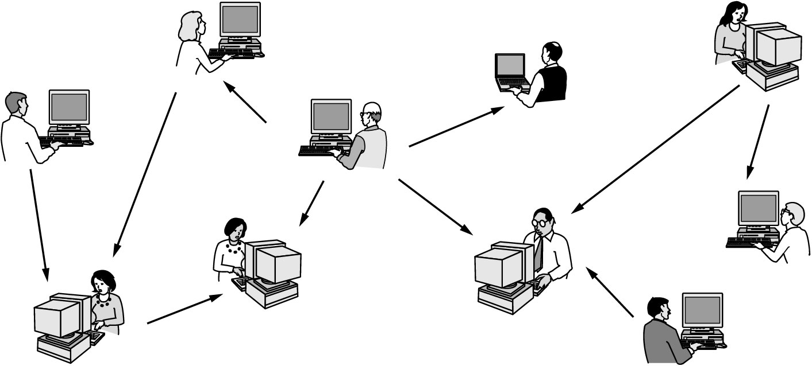
Peer - to - Peer Network الشّبكة التناظريّة

Slide 17
Peer - to - Peer Network التناظريّة الشّبكة
مزايا الشّبكة التناظريّة
سهولة الإنشاء والبناء.
رخيصة الكُلفة إذ لا تحتاج إلى برمجيات خاصة.
عدم الحاجة لتعيين مدير للشبكة.
تعمل في بيئة ذات عدد محدود من الأجهزة.
عيوب الشّبكة التناظريّة
قد يحتاج المستخدم لكثير من كلمات المرور، إذ نجد أن لكل مصدر كلمة مرور خاصة به.
لا تؤدي دوراً جيداً عندما يكون عدد حواسيب الشّبكة كبيراً.
عدم وجود سيطرة مركزية.

Slide 18
توسيع شبكة الحاسب
مع تزايد تقنية الشبكات وادراك أهميتها في جودة وزيادة الانتاج كانت الحاجة إلى مضاعفة الاعتماد على تقنية تبادل المعلومات والبيانات في المعمل الواحد أو في فروع المؤسسة المنتشرة في أنحاء العالم مع المحافظة على البنية التحتية الموجود .
من هنا أتت أهمية توسيع الشبكات المحلية والعالمية الموجودة دون الحاجة إلى تغيير أو تجديد في وضع الشبكة الحالية .

Slide 19
الشبكة الموسعةWide Area Network
تربط الشبكات الواسعة WANs طرفيات (حواسيب) منتشرة في مناطق جغرافية واسعة كالمدن والدول وحتى القارات.
ترتبط هذه الحواسيب مع بعضها عن طريق قنوات اتصال مثل خطوط الهاتف اوالأقمار الاصطناعية.
تستعمل الشبكات الموسعة شبكة الهاتف المبدلة العمومية Public Switched Telephone Network – PSTN للاتصال يبعضها عبر مسافات بعيدة.
أمثلة الشبكات الموسعة شبكة ATM التابعة لبنك معين والتي تمكنك من الوصول إلى رصيدك من أماكن متباعدة في العالم.

Slide 20
يتم نقل الرسالة من حاسوب إلى آخر في الشبكة الموسعة بتجزئتها إلى شرائح مرقمة وإرسال كل جزء عبر ممر معين حتى تلتقي جميعها عند الطرف الآخر فيتم ترتيبها حسب الرقم ثم دمجها ليتم عرضها.
تستعمل الشبكات الموسعة أجهزة خاصة بها:
الموزع HUB عندما تصل له الشريحة يوزعها على جميع الحواسيب المتصلة بها. يتم وصل كل جهاز بأحد المنافذ port
المحول Switcher يحول الشريحة إلى الحاسوب المطلوب فقط.
يعمل أكثر كفاءة من Hub
يعمل مع شبكة من نوع Ethernet وشكل التوصيل STAR

Slide 21
الجسر Bridge يستخدم لربط شبكتين محليتين متشابهتين . كل جسر هو مقوي اشارة ولكن العكس صحيح .:
Gateway - البوابة
تعد بوابة الاتصال جهازاً أو برنامجاً يتم من خلالها وصل شبكتين تستخدمان بروتوكولات مختلفة .
Adress Gateway أكثر أنواع البوابات شيوعاً :
وتعمل على ربط شبكتين أو أكثر ذات بنية مختلفة وتقنيات مختلفة فدارة الملفات
: - Protocol Gateway
تعمل هذه البوابة على ربط شبكات تستخدم بروتوكولات مختلفة

Slide 22
الموجه Router يوجه الشريحه عبر الممر المناسب حتى تصل للطرف الآخر .
وهو يستخدم لربط الشبكات المحلية فيما بينها أو لربط الشبكات الموسعة معاً ، أولربط شبكة محلية مع شبكة موسعة .
1- الموجهات الساكنة : وفيها يقوم قائد الشبكة بادخال المسارات بشكل يدوي وعليه سوف تسلك البيانات دائما هذه المسارات حتى يتم تعديلها .
2- الموجهات المتحولة : تبنى جداول التوجيهتبعاً لأفضلية المسار ، ويتم قياس ذلك بواسطة البروتوكولات . RIP- OSPE

Slide 23
- المضخات(repeater) تستخدم في تقوية الموجات والاشارات .
بهدف إرسالها لمسافات بعيدة ضمن الشبكة الواحدة ,
يتميز برخص ثمنه مقارنة مع أجهزة توسيع الشبكات الأخرى
استخدام مقوي الاشارة في شبكة ما يرفع من قدرتها على التوسع جغرافيا ً
يقوم بالربط بين شبكتين حتى ولو كانت وسائط النقل مختلفة .
المجمعات Multipliers تستخدم في تجميع عدة رسائل من عدة طرفيات ونقلها عبر كابل واحد .

Slide 24
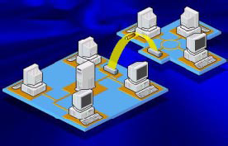
الجسر Bridge

Slide 25
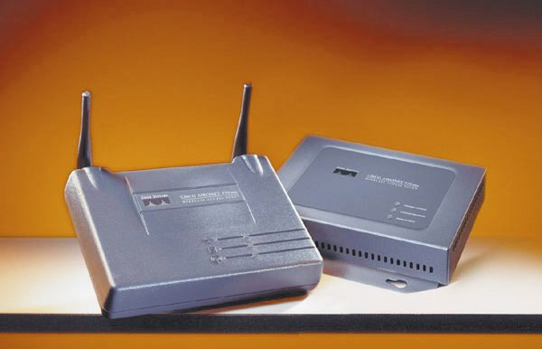
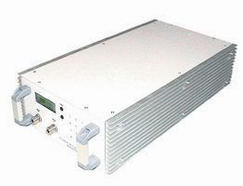
الموزع
مقوي الارسال

Slide 26
أشكال الشبكات Network Topologie
هناك ثلاث أشكال (تصاميم) رئيسية للشبكات، لكل منها مميزاته وخصائصه وهي:
النجمة Star.
الحلقة Ring .
الناقل Bus .

Slide 27
شبكـة النجمـة
تتكون من عدد من الحواسيب تتصل مع حاسوب مركزي على شكل نجمة.
ويمكن أن يحل الموزع Hub محل الحاسوب المركزي حيث أن له عدة قوابس Ports يتم بواسطتها الربط مع الحواسيب الأخرى
غالبا ما يوضع الحاسب المركزي في مقر المؤسسة حيث يتحكم بعملية الاتصال مع الحواسيب الآخر الموجودة في فروعها.
مناسبة للمؤسسات التي تحتاج إلى التحكم وتوجه العمليات في فروعها الموزعة من خلال مركز رئيسي .
مركزية التحكم والنقل لا يتم إلا عن طريق الخادم (المركز) مما يؤدي الى بطء النقل وعطل المركز يؤدي الى تعطيل الشبكة.
يستخدم في شبكة الخادم والعملاء.

Slide 28
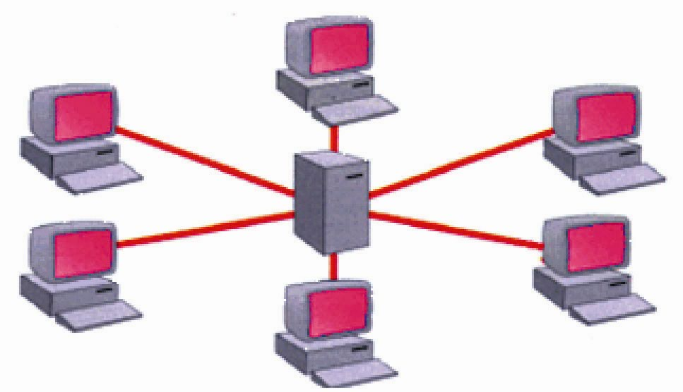
.
الشبكة النجمية Star Network

Slide 29
شبكة الناقل
Bus Network
تستخدم شبكة الناقل ناقلا واحدا كبيرا يمر بين جميع الأجهزة المرتبطة بالشبكة.
تحتاج هذه الشبكة إلى أسلاكا أقل من شبكة النجمة، وبالتالي تكلفتها أقل.
تستعمل في شبكة الخادم والعملاء وشبكة نظير لنظير

Slide 30
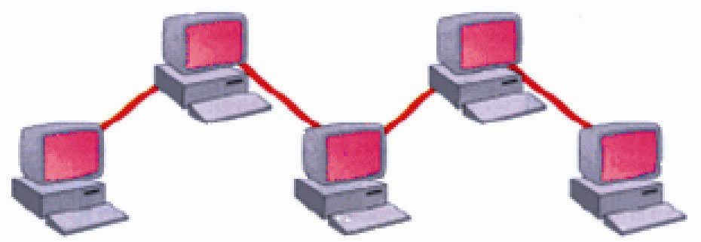
شبكة الناقل
Bus Network

Slide 31
الشبكة الحلقية Token Ring Network
يتم توصيل الحاسبات على كابل واحد على شكل حلقة. ويتم نقل البيانات بين الحاسبات في اتجاه واحد عبر الكيبل إلى أن تصل إلى الحاسوب المطلوب، ومن عيوب هذا التوصيل أن الشبكة تتوقف بالكامل عند تعطل إحدى الوحدات الطرفية غير أنها تتميز بالسرعة والكفاءة.

Slide 32
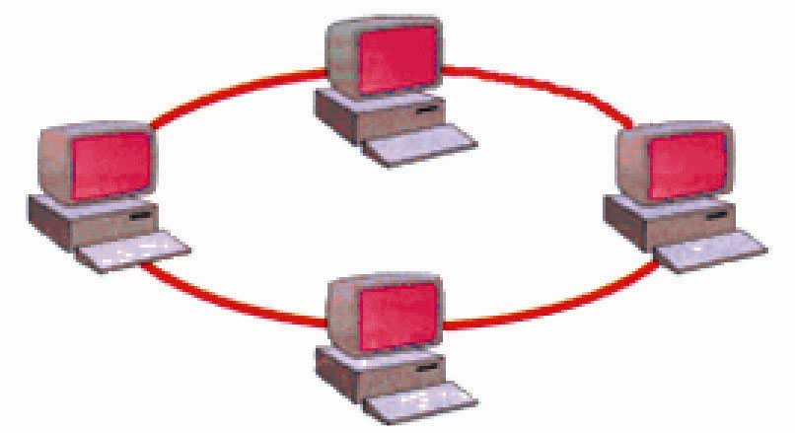
الشبكة الحلقية Token Ring Network

